Slide 1
第一章
平稳序列

Slide 2

§1.1 平稳序列的基本概念

Slide 3
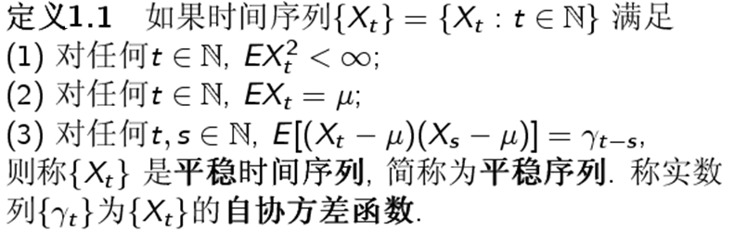
一、定义

Slide 4
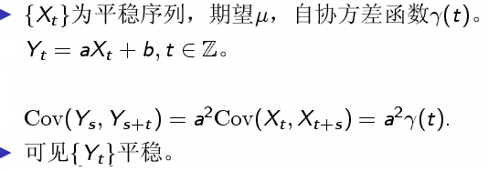
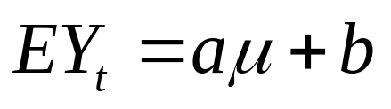
例1.1 平稳序列的线性变换

Slide 5
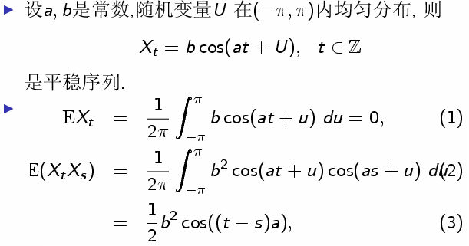
例1.2 调和平稳序列

Slide 6
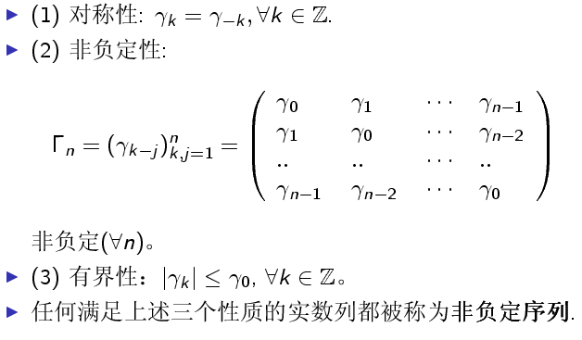
二、自协方差函数的性质

Slide 7
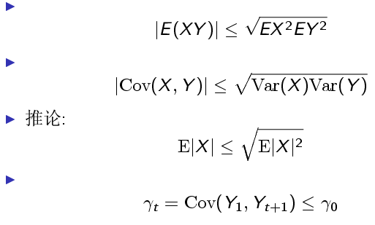
性质(3)、Schwarz不等式

Slide 8
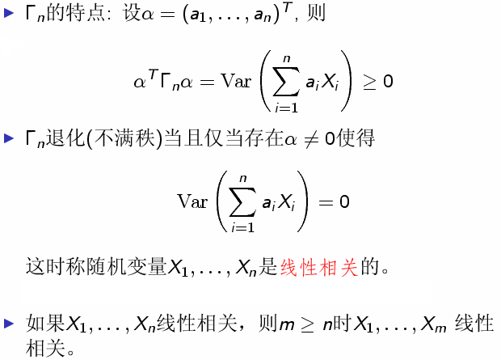
三、非负定性、随机变量的线性相关

Slide 9
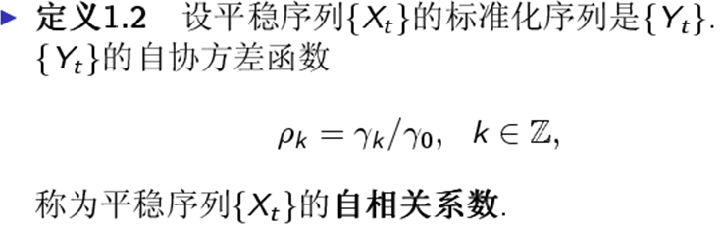
四、自相关系数

Slide 10
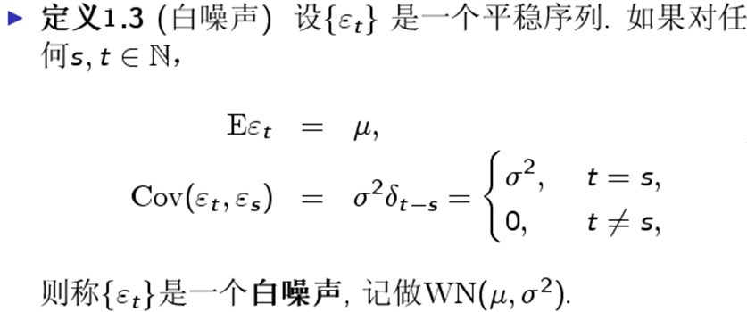
五、白噪声、白噪声模拟

Slide 11
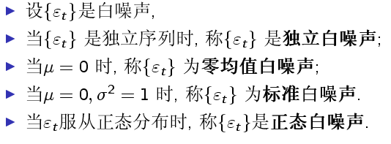

Slide 12
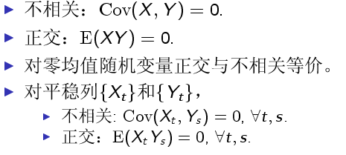
六、正交和不相关性

Slide 13
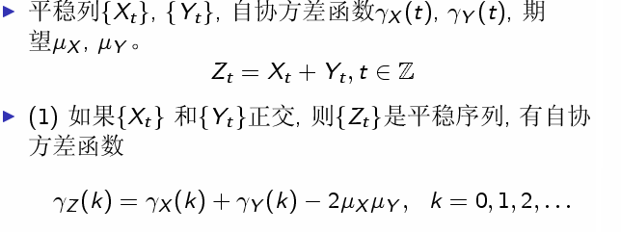
定理1.1

Slide 14
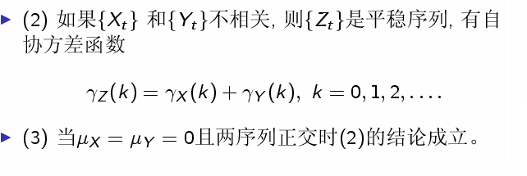

Slide 15
§1.2 线性平稳序列和线性滤波
几类常用且重要的平稳序列：
有限运动平均
线性平稳序列
时间序列的线性滤波

Slide 16
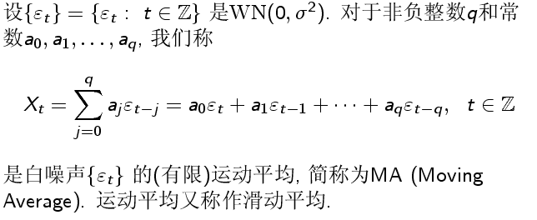
一、有限运动平均

Slide 17
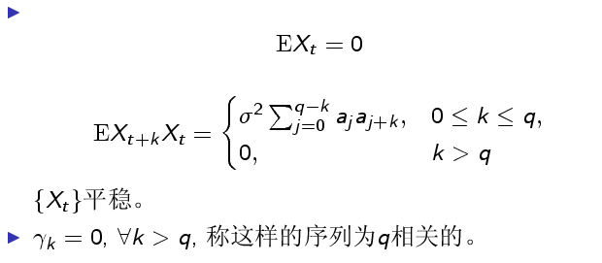
MA的平稳性

Slide 18
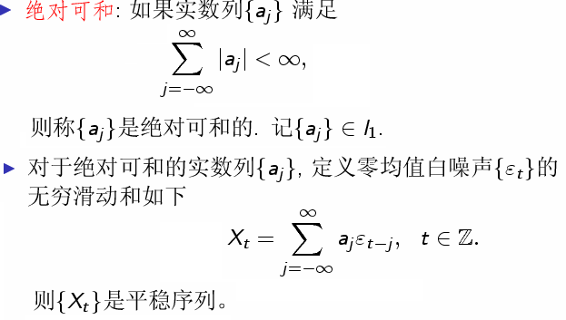
二、线性平稳序列(1)

Slide 19

理论知识

Slide 20
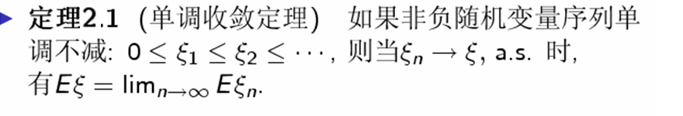
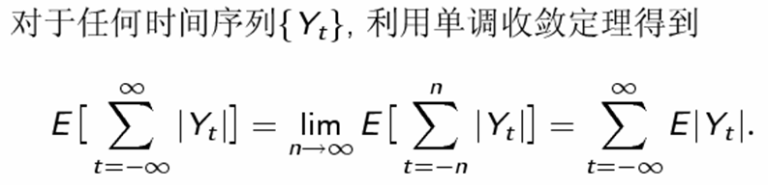
理论知识

Slide 21
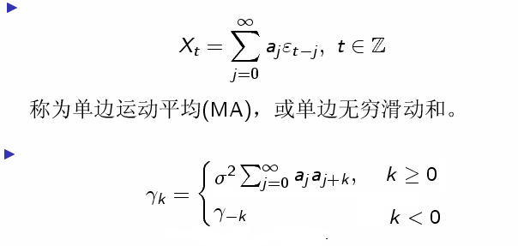
单边线性序列

Slide 22
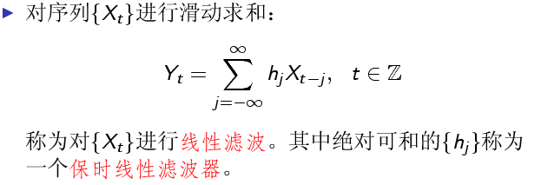
三、 线性滤波

Slide 23
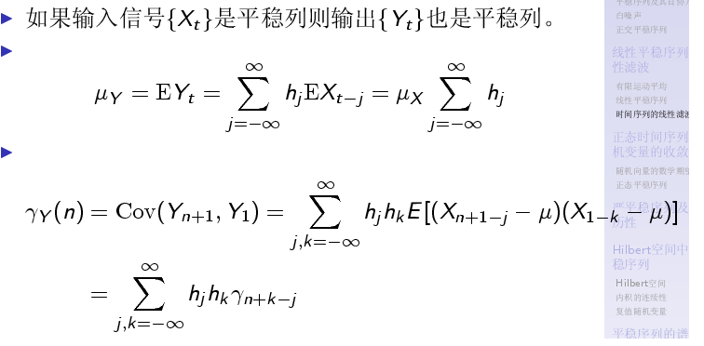

Slide 24
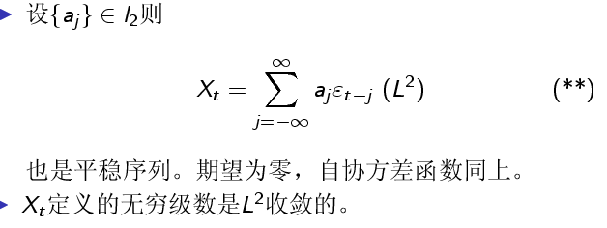
四、线性平稳序列(2)

Slide 25
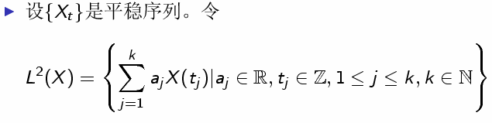
Hilbert 空间中的平稳序列

Slide 26
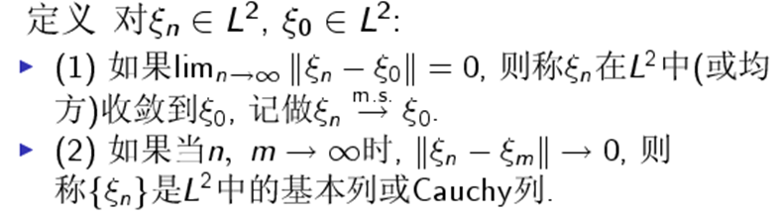
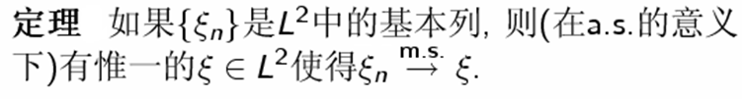
理论知识

Slide 27

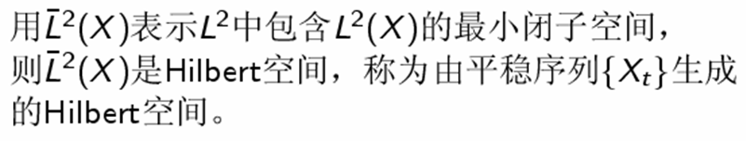

Slide 28
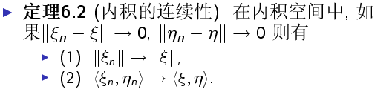
2. 内积的连续性

Slide 29


§1.3 正态平稳时间序列

Slide 30
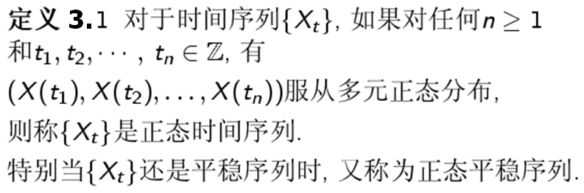
一、正态平稳序列

Slide 31
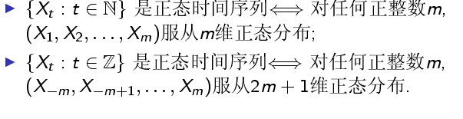

Slide 32
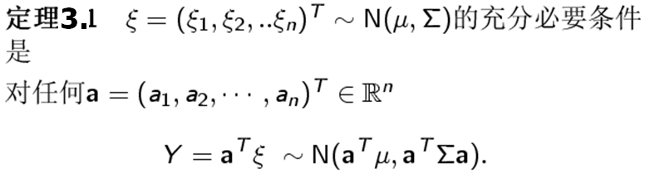
多维正态分布的充要条件
理论知识

Slide 33
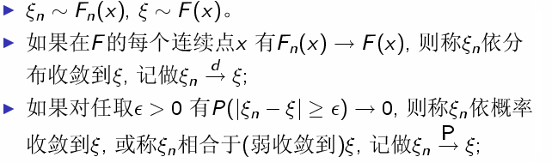
概率极限定理
理论知识

Slide 34
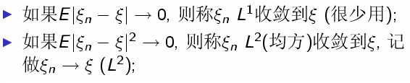

Slide 35
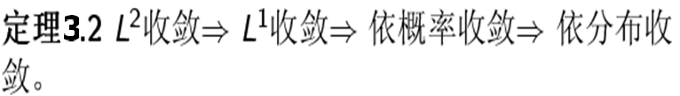

Slide 36
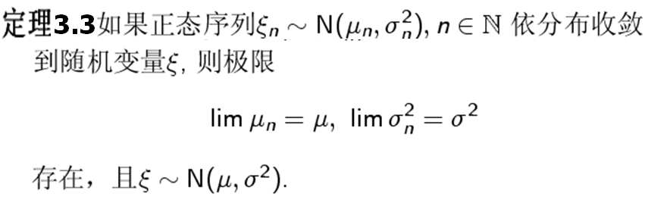
正态序列收敛定理

Slide 37
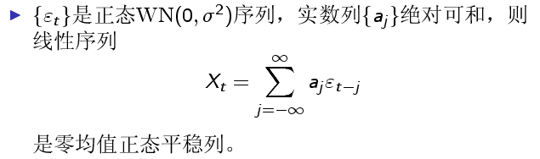
二、正态线性平稳序列
定理3.4

Slide 38
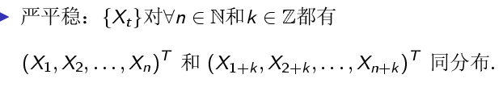

§1.4 严平稳序列及其遍历性

Slide 39
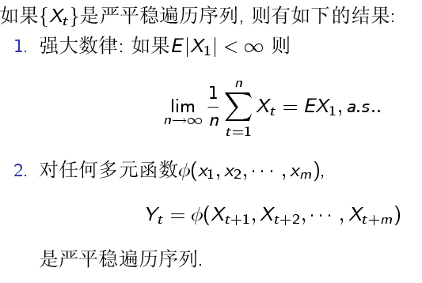
严平稳遍历定理

Slide 40
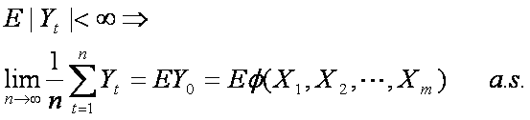

Slide 41
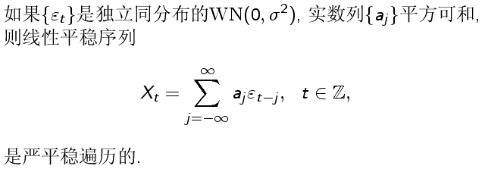
3. 线性平稳列的遍历定理

Slide 42
§1.5 平稳序列的谱函数

Slide 43
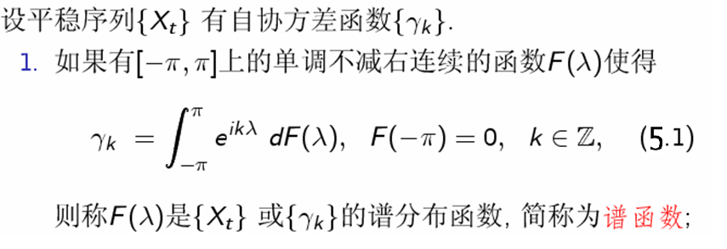
二、谱函数定义

Slide 44
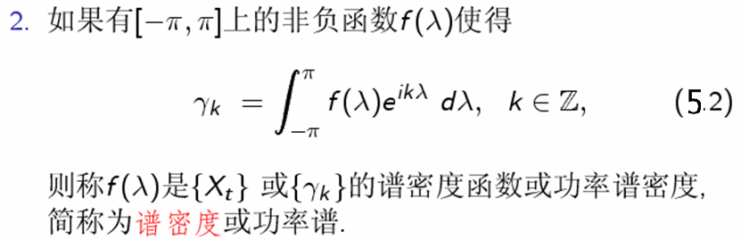

Slide 45
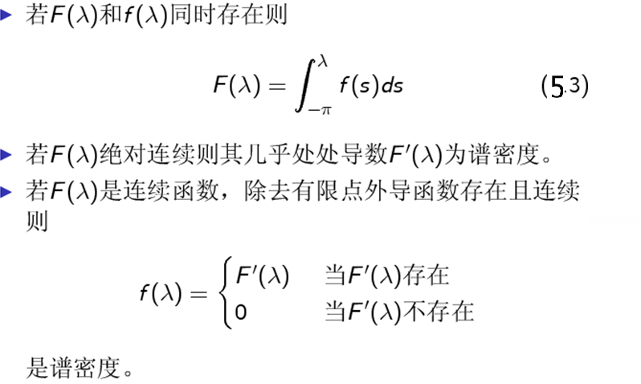
谱函数和谱密度的关系

Slide 46
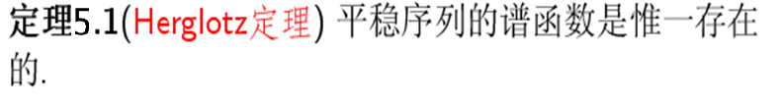
三、谱函数存在唯一性定理

Slide 47
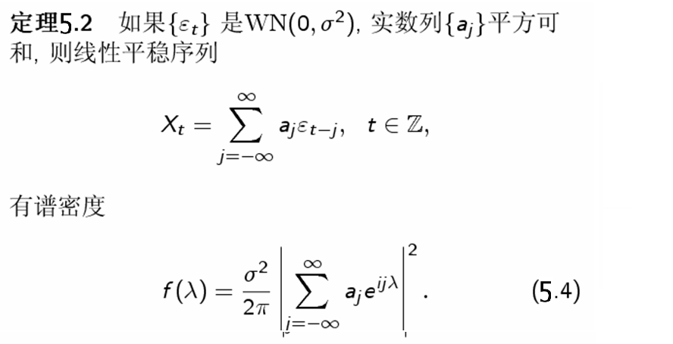
四、线性平稳序列的谱密度

Slide 48
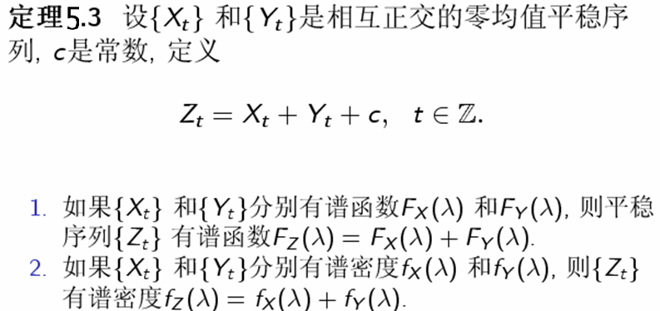
五、两正交序列的谱函数

Slide 49
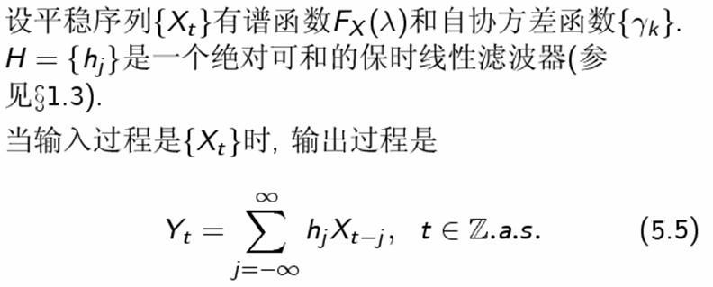
六、线性滤波与其谱函数

Slide 50
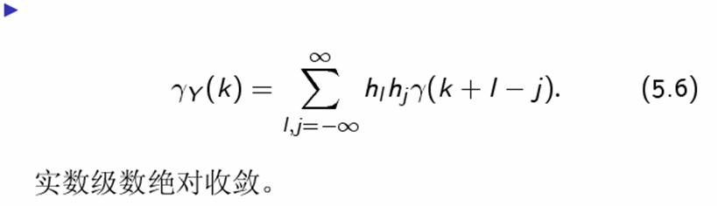

Slide 51
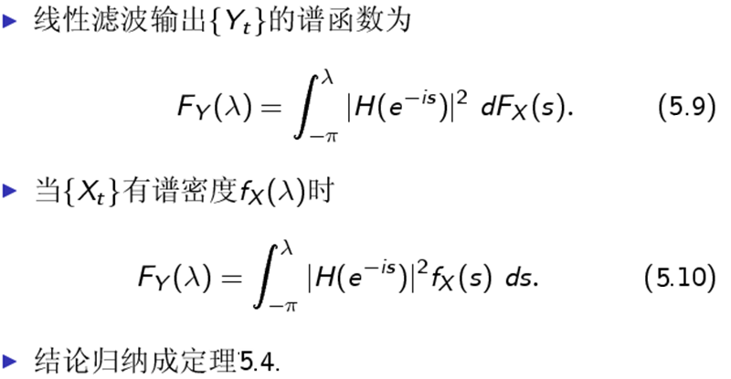

Slide 52
